Slide 1
MRB操作マニュアル
WAN設定

Slide 2
目次
1. PPPoE設定
2. DHCP設定
3. 固定IP設定
4. IPoE：v6プラス設定 ※1
5. IPoE：v6 コネクト設定 ※2
※1「v6プラス」は株式会社JPIXの登録商標です。
※2「v6 コネクト」は株式会社朝日ネットの登録商標です。

Slide 3
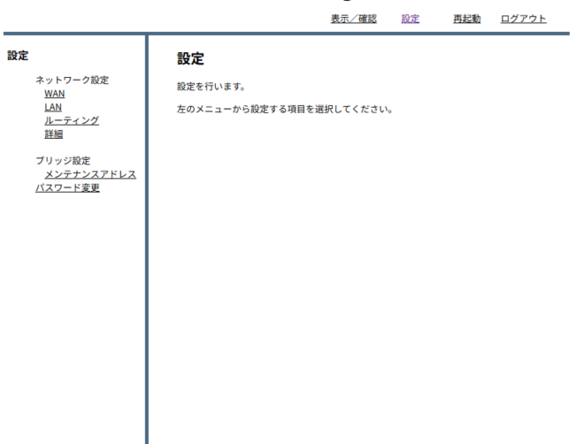
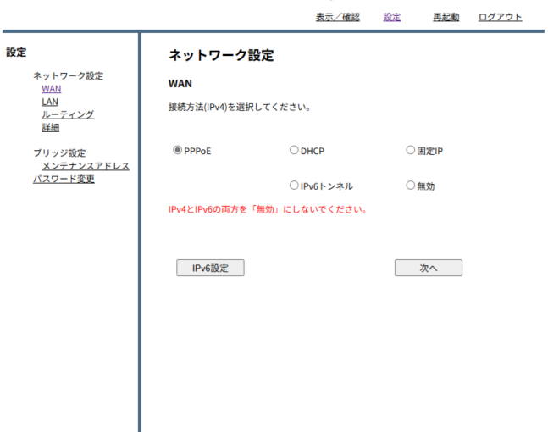
1. PPPoE設定
MRBをPPPoEルーターとして設定する手順について説明します
① 管理画面にログイン後、右上の「設定」をクリックし、 左の「WAN」 をクリックします
② ラジオボタンから「PPPoE」を選択し、「次へ」を クリックします

Slide 4
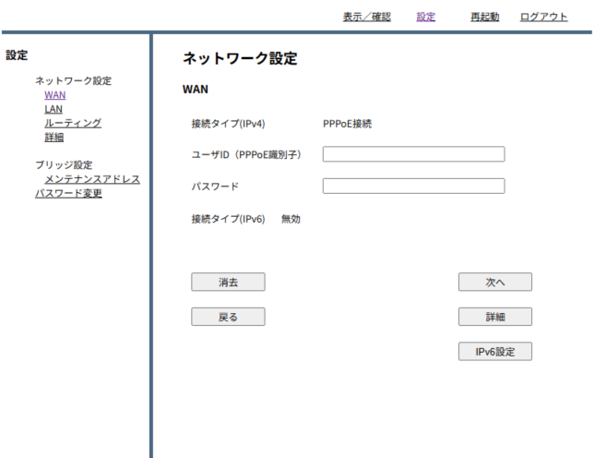
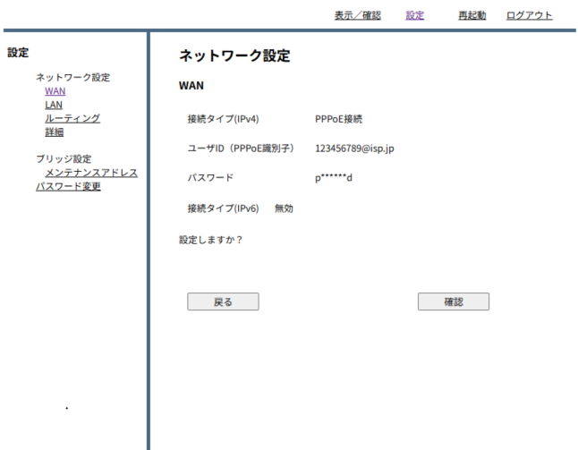
③ 入力欄にプロバイダ情報を入力し「次へ」をクリックします DNS情報等を指定する場合は「詳細」をクリックします
④ 入力内容を確認し、問題がなければ「確認」をクリックして 設定完了です

Slide 5
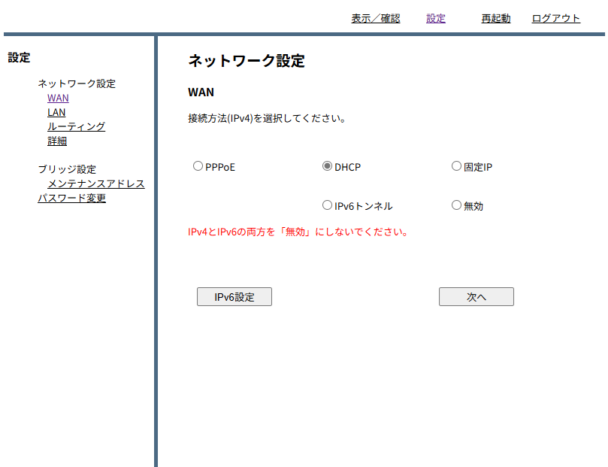
2. DHCP設定
MRBをDHCPルーターとして設定する手順について説明します
① 管理画面にログイン後、右上の「設定」をクリックし、 左の「WAN」 をクリックします
② ラジオボタンから「DHCP」を選択し、「次へ」を クリックします

Slide 6
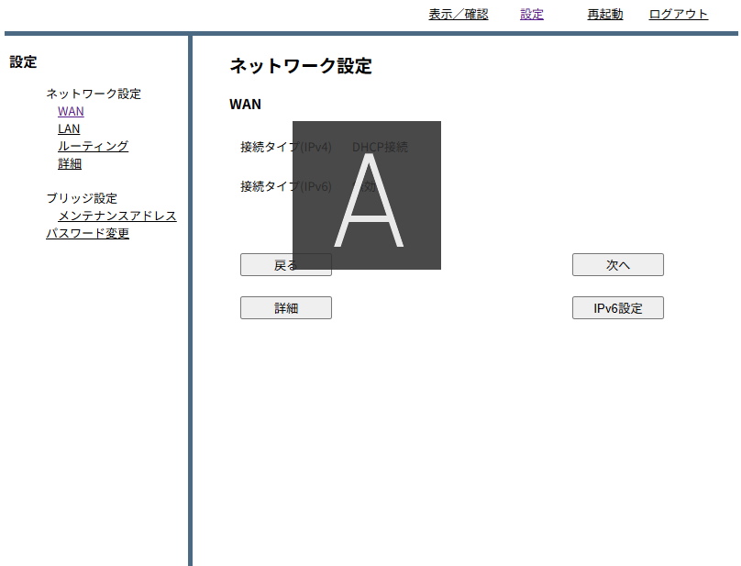
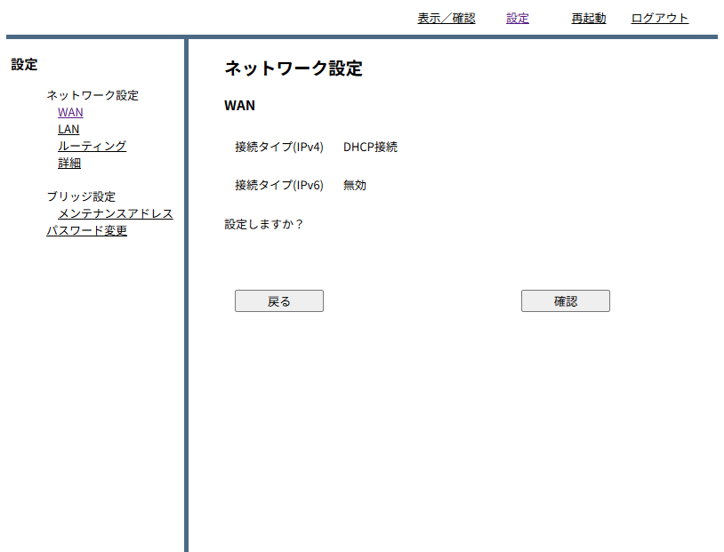
③ 「次へ」をクリックします
④ 「確認」をクリックして設定完了です

Slide 7
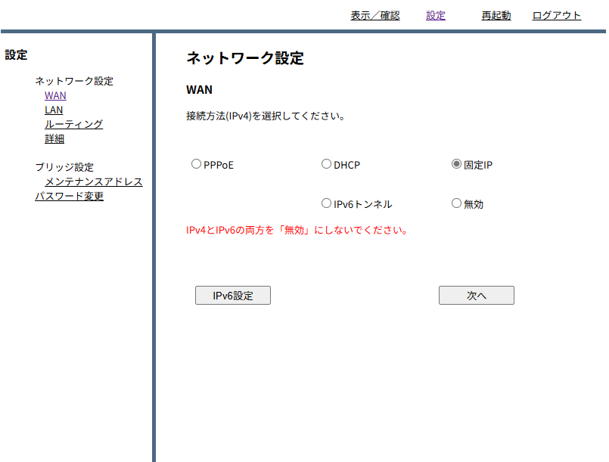
3. 固定IP設定
MRBを固定IPルーターとして設定する手順について説明します
① 管理画面にログイン後、右上の「設定」をクリックし、 左の「WAN」 をクリックします
② ラジオボタンから「固定IP」を選択し、「次へ」を クリックします

Slide 8
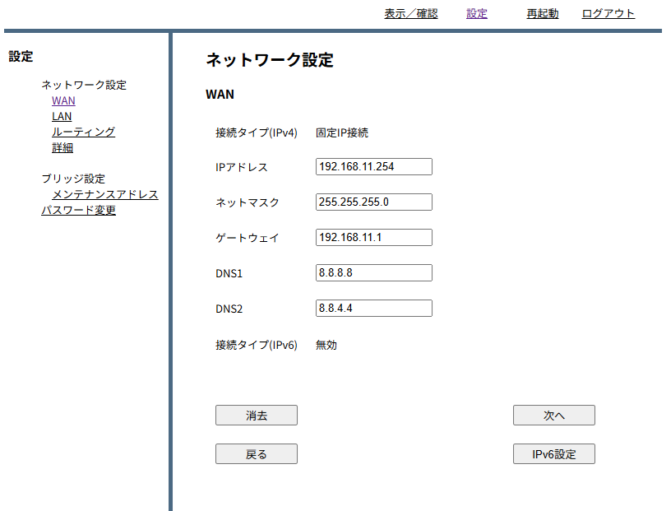
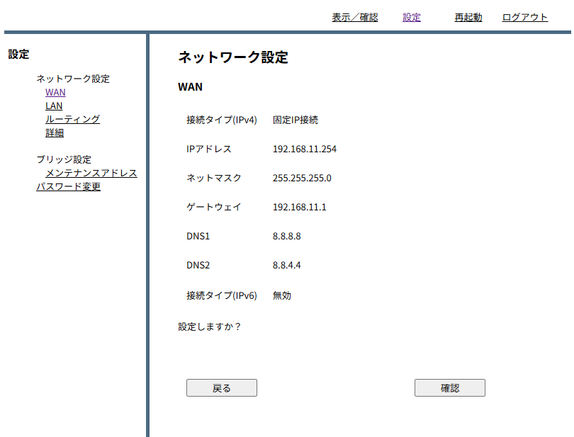
③ 各項目を入力し、「次へ」をクリックします
④ 入力内容を確認し、問題がなければ「確認」をクリック して設定完了です

Slide 9
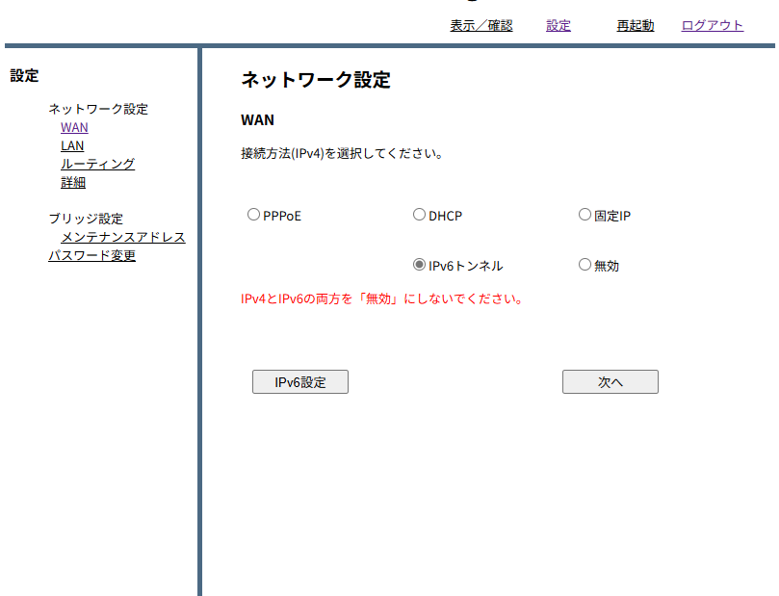
4. IPoE：v6プラス設定
MRBをIPoE：v6プラスで設定する手順について説明します
① 管理画面にログイン後、右上の「設定」をクリックし、 左の「WAN」をクリックします
② ラジオボタンから「IPv6トンネル」を選択し、
「次へ」をクリックします

Slide 10
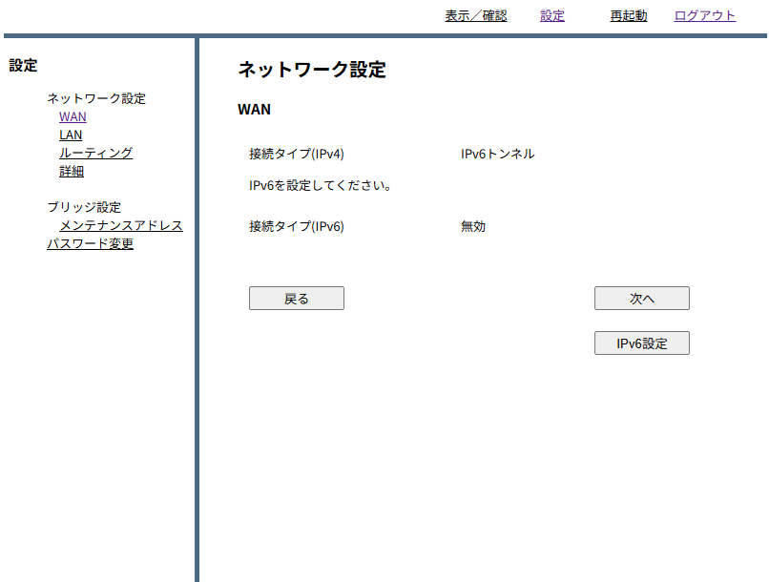
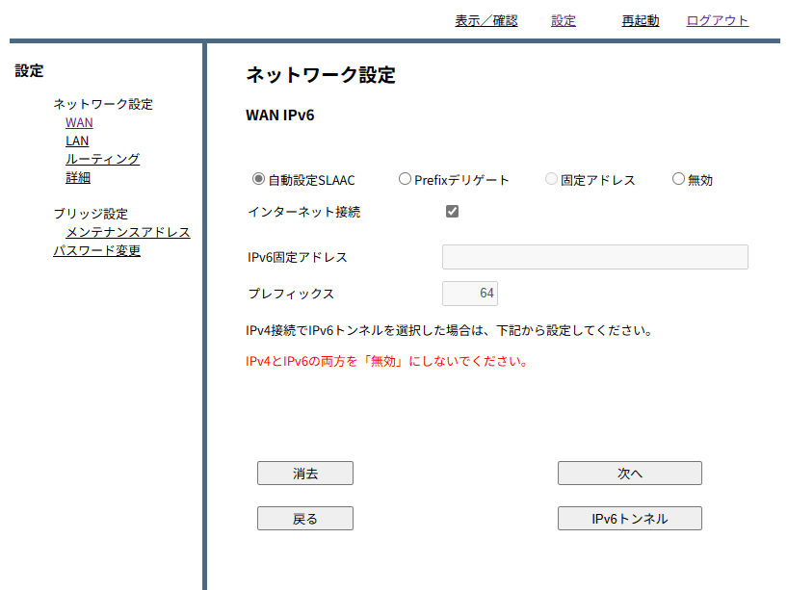
③ 「IPv6設定」をクリックします
④ ラジオボタンから「自動SLAAC」を選択し、
「IPv6トンネル」をクリックします

Slide 11
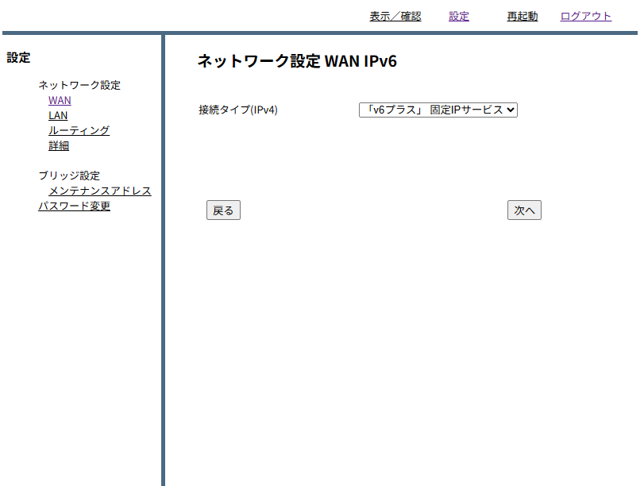
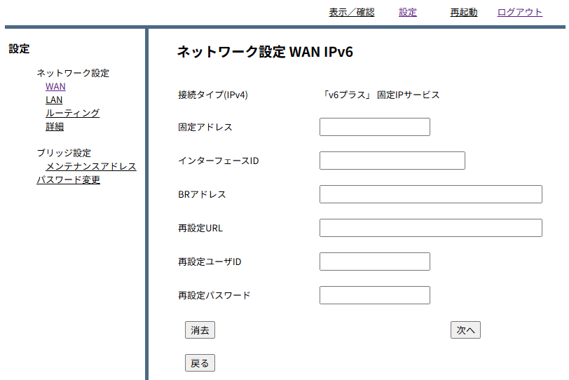
⑤ プルダウンメニューから『「v6プラス」固定IPサービス』を
選択し、「次へ」をクリックします
⑥ 各入力欄に情報を入力し、「次へ」をクリックします 尚、入力情報は下表を参照ください
固定アドレス | IPv4グローバルアドレス
インターフェースID | インターフェースID
BRアドレス | BRのIPv6アドレス
再設定URL | アップデートサーバーのURL
再設定ユーザID | ユーザ名
再設定パスワード | パスワード

Slide 12
⑦ 「次へ」をクリックします
⑧ 「次へ」をクリックします

Slide 13
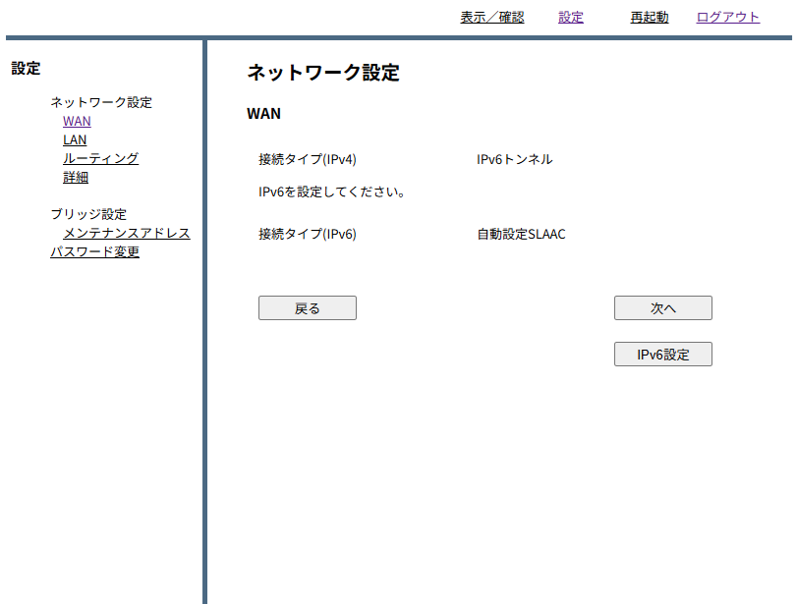
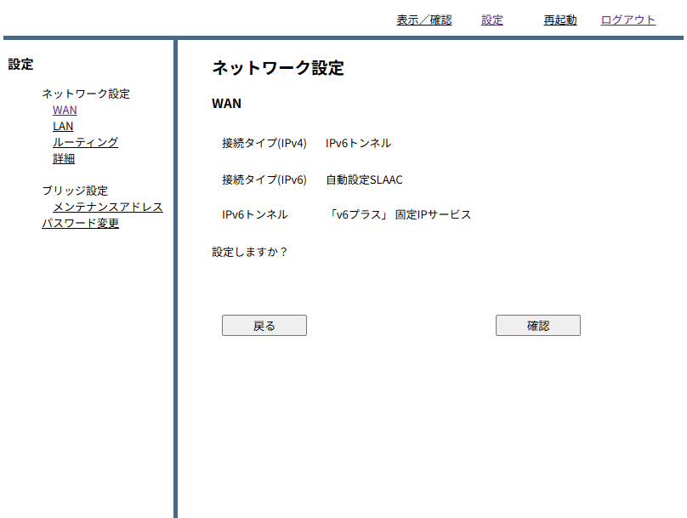
⑨ 「次へ」をクリックします
⑩ 内容を確認し、問題がなければ「確認」をクリックして
設定完了です

Slide 14
5. IPoE：v6 コネクト設定
MRBをIPoE：v6 コネクトで設定する手順について説明します
① 管理画面にログイン後、右上の「設定」をクリックし、 左の「WAN」をクリックします
② ラジオボタンから「IPv6トンネル」を選択し、「次へ」を クリックします

Slide 15
③ 「IPv6設定」をクリックします
④ ラジオボタンから「自動SLAAC」を選択し、「IPv6トンネル」 をクリックします

Slide 16
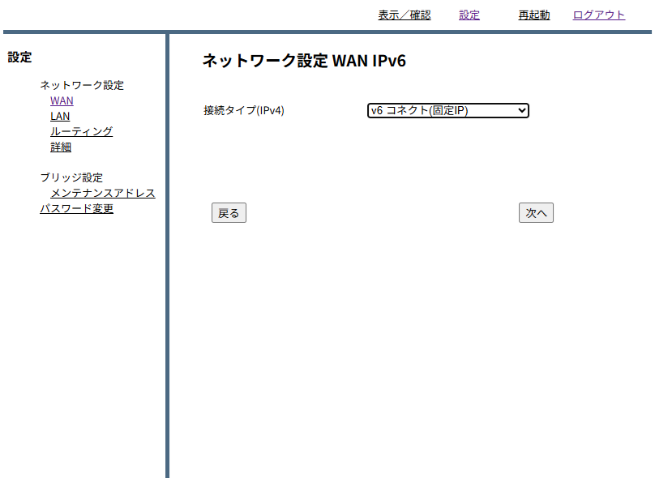
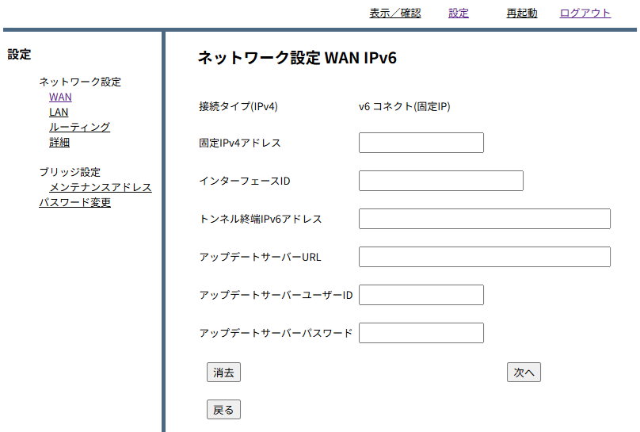
⑤ プルダウンメニューから「v6 コネクト（固定IP）」を選択し、 「次へ」をクリックします
⑥ 各入力欄に情報を入力し、「次へ」をクリックします 尚、入力情報は下表を参照ください
固定IPv4アドレス | IPv4グローバルアドレス
インターフェースID | インターフェースID
トンネル終端IPv6アドレス | BRのIPv6アドレス
アップデートサーバーURL | アップデートサーバーのURL
アップデートサーバーユーザID | ユーザ名
アップデートサーバーパスワード | パスワード

Slide 17
⑦ 「次へ」をクリックします
⑧ 「次へ」をクリックします

Slide 18
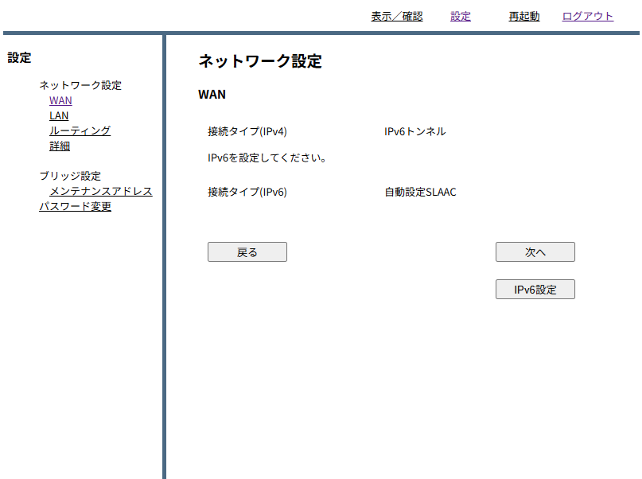
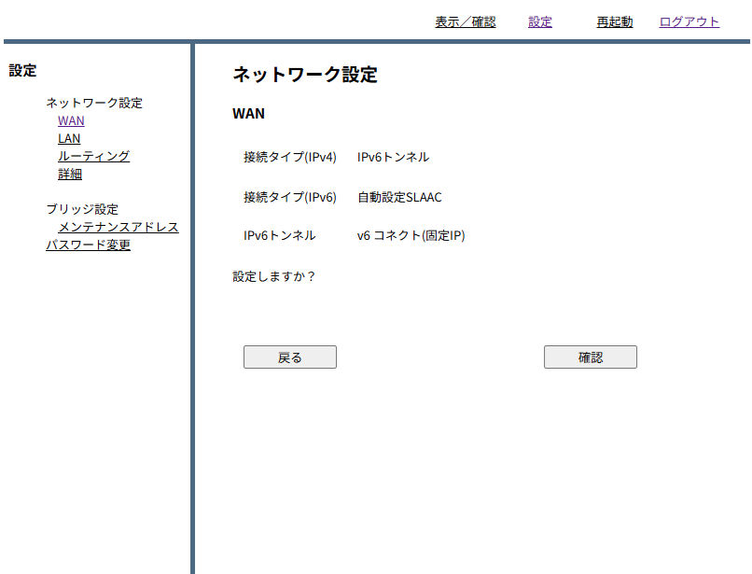
⑨ 「次へ」をクリックします
⑩ 内容を確認し、問題がなければ「確認」をクリックして 設定完了です

